Slide 1
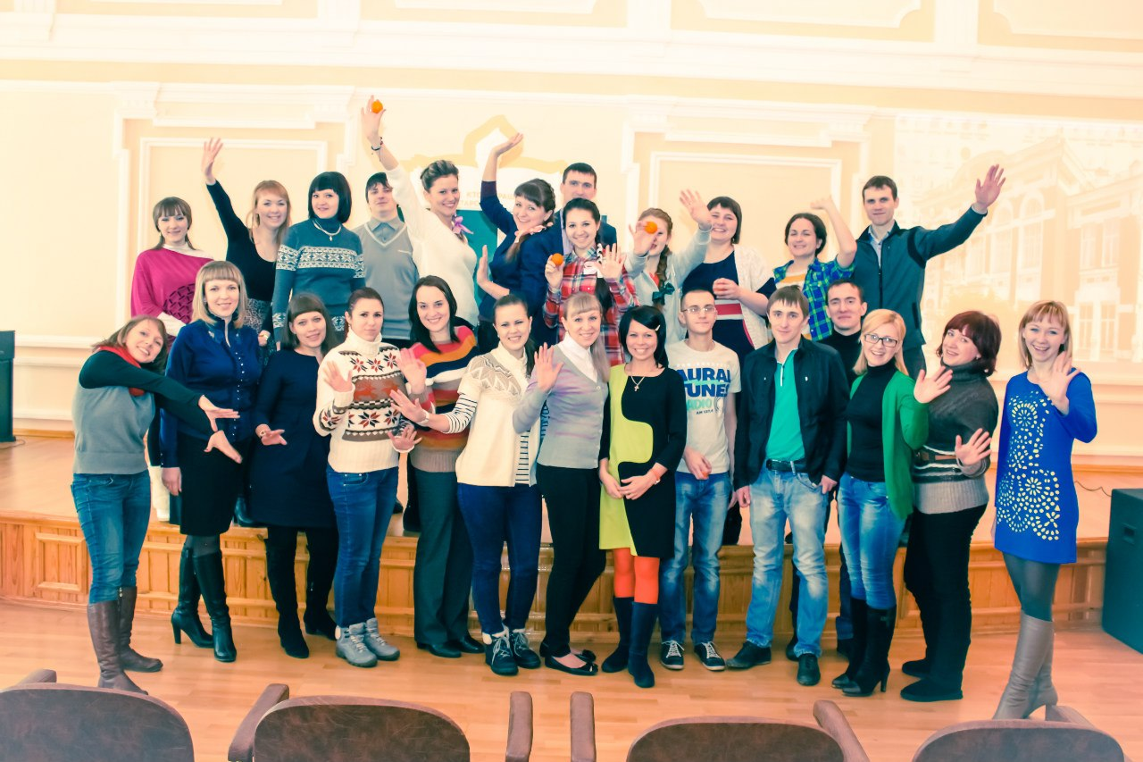
Ассоциация молодых педагогов красноярского края «Молодёжные профессиональные педагогические игры Красноярья»

Slide 2
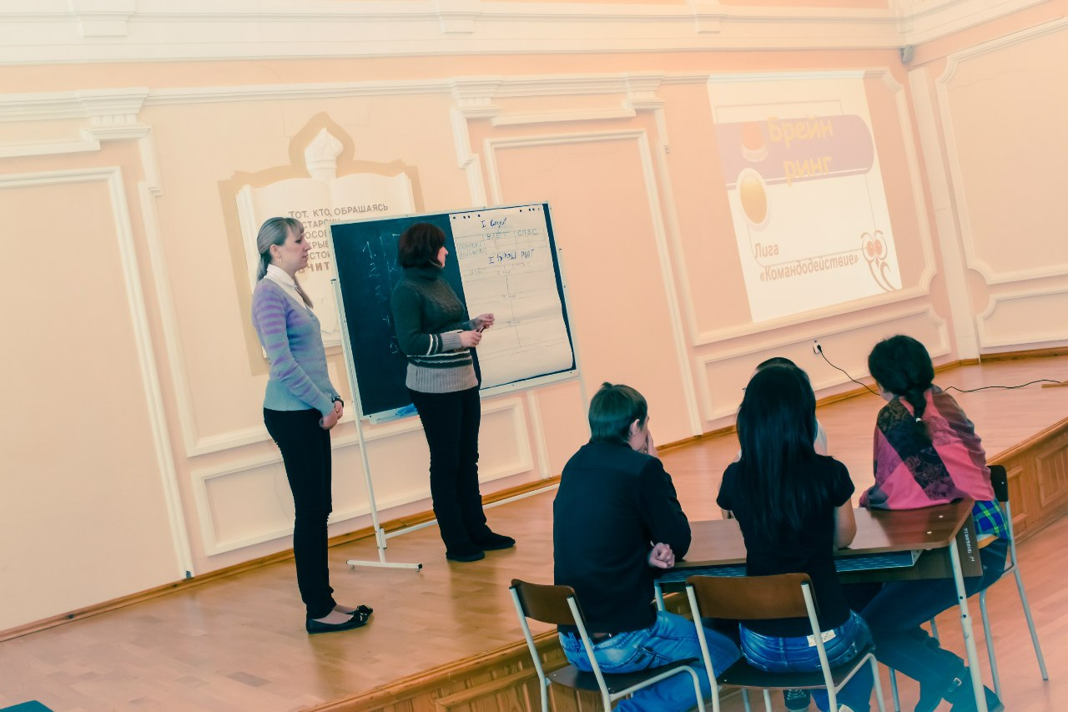
Ассоциация молодых педагогов это:
- возможность участвовать в педагогических играх, которые способствуют развитию профессиональных компетентностей.
- возможность поступить в интернатуру, которая позволяет за короткое время и наиболее продуктивно «войти в профессию».
- ресурс правовой, материальной, статусной поддержки, здесь можно получить помощь по разработке проектов, по получению гранта на его осуществление.

Slide 3
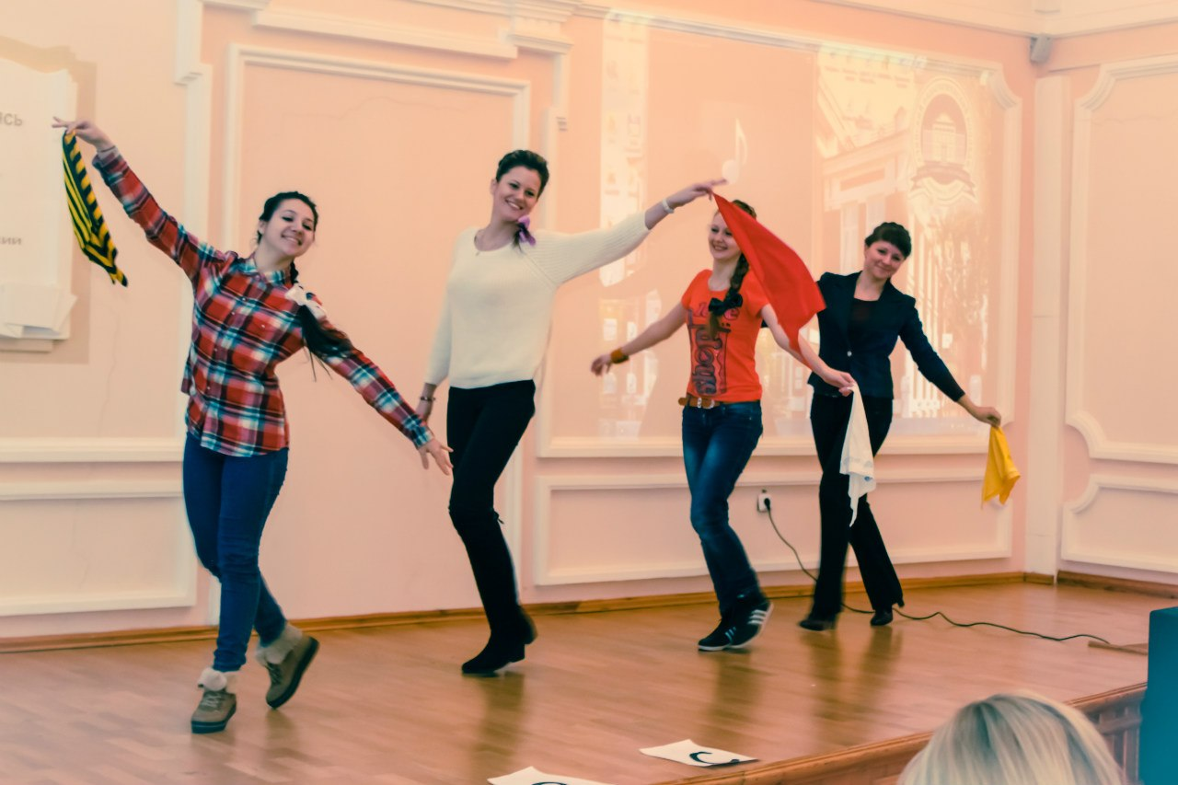
«Молодёжные профессиональные педагогические игры Красноярья»
– это движение молодых педагогов, целью которого является систематическое профессиональное самосовершенствование и формирование метапредметных педагогических компетенций через ряд испытаний тренингового и состязательного характера.
Систематичность состязаний предполагает ежегодное проведение педагогических игр, что принципиально отличает их от педагогических конкурсов, которые являются локальными проектами и не имеют логического продолжения и развития. МППИ подразумевают рейтинговую систему, которая позволит отслеживать динамику профессионального развития педагогов по ряду показателей метапредметных педагогических компетенций.
В отличие от профессионального образования, которое даёт только знание предмета и отвлечённое понимание метапредметных связей, данный проект направлен на формирование именно метапредметных педагогических компетенций.

Slide 4
Задачи
1. привлечение молодых педагогов для участия в состязаниях;
2. формирование и развитие метапредметных компетентностей через систему тренингов в процессе состязаний;
3. формирование рейтинга молодых педагогов по итогам профессиональных педагогических игр;
4. награждение победителей состязаний и вовлечение лучших в организацию цикла мероприятий по профессиональному развитию.
5. формирование постоянно действующего рейтинга участников, описывающего уровни владения профессиональными метапредметными компетентностями, такими как:
проблемно-рефлексивный подход и критическое мышление;
режиссура и сценирование педагогического замысла;
работа с учебной мотивацией;
командный способ действия.

Slide 5
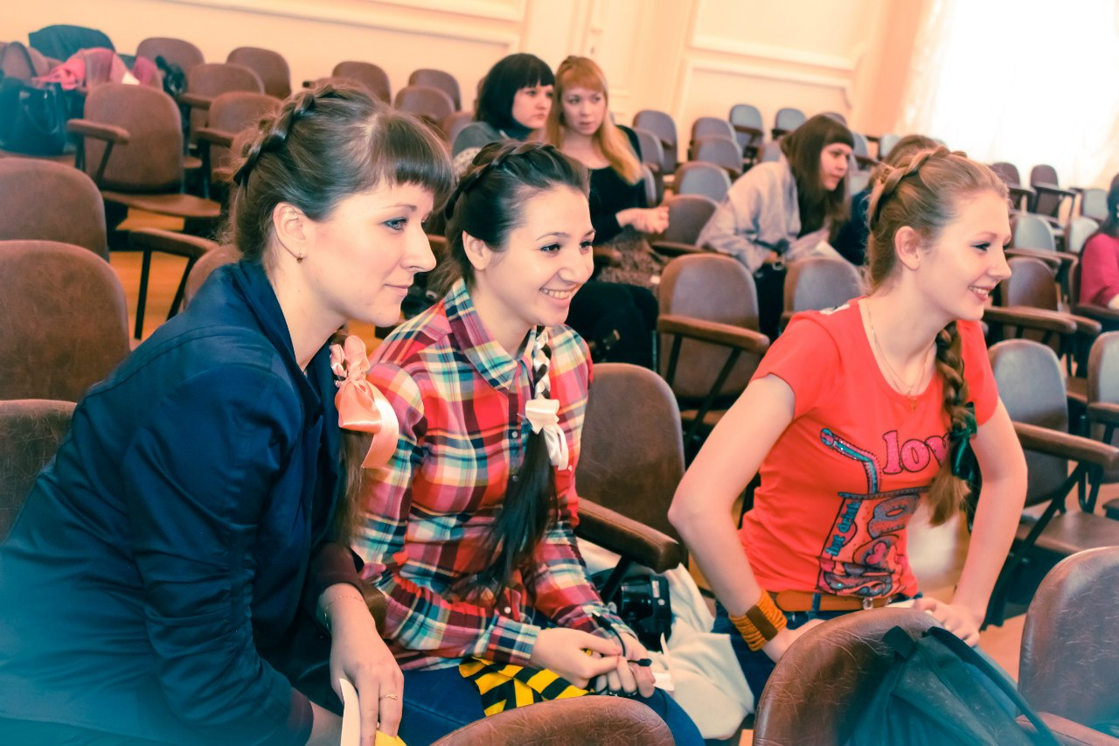
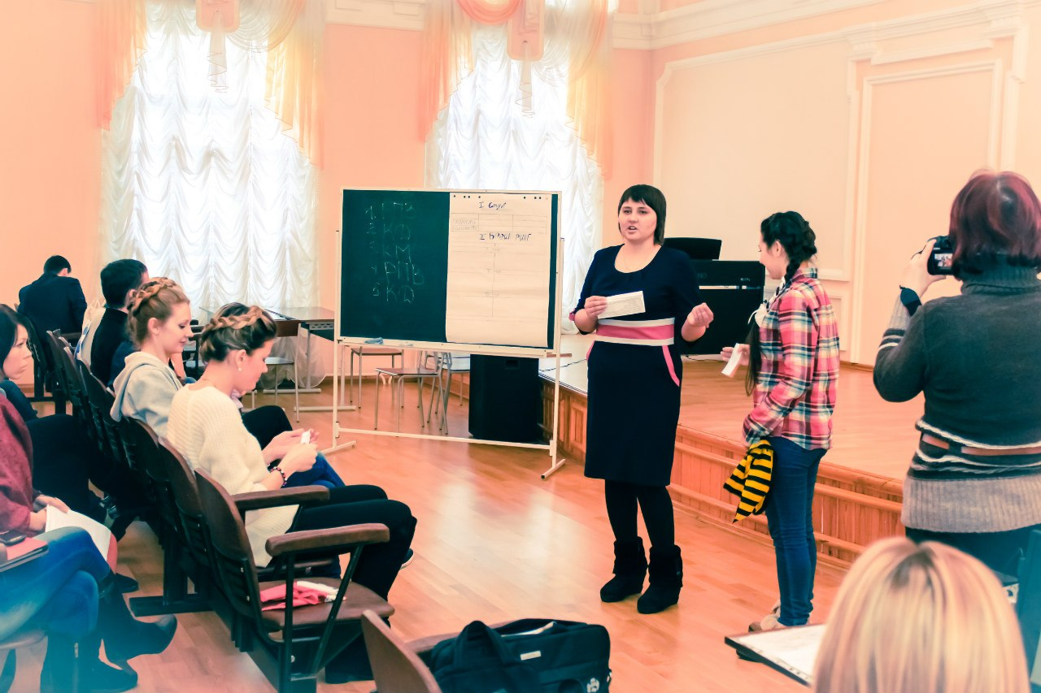
Лиги:
Лига "Классная режиссура"
Лига "Командодействие"
Лига "Критическое мышление"
Лига "Режиссирование педагогического вызова"

Slide 6
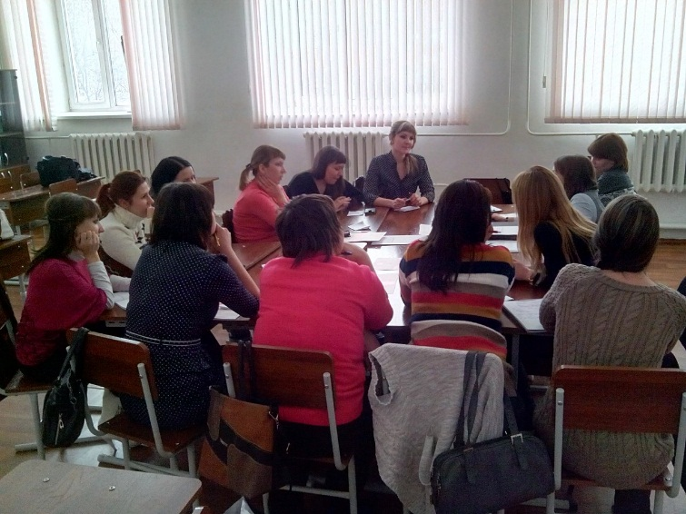
Лига "Классная режиссура"
Цель - выявление навыков творческого мышления, умения презентовать себя, организаторских способностей, умения глубоко и полно раскрыть предложенную тему.
Формы участия в конкурсе: данный конкурс является командным. Участники команды делят между собой следующие роли: 1.Актёры. 2. Сценарист. 3. Режиссёр.
Участникам предлагается пройти следующие этапы соревнования: 1. пробный этап – предлагается поставить на сцене социальный ролик на социально значимую тему; 2. собственно состязание – постановка отрывка пьесы по готовому сценарию (художественный текст на педагогическую тематику).
К участникам конкурса предъявляются следующие требования: 1.умение творчески, нестандартно мыслить; 2. умение организовать себя; 3.умение слушать и слышать окружающих; 4. развитые навыки публичного выступления.

Slide 7
Лига «Командодействие»
Суть конкурсов в данном виде заключается в появлении у участников слаженного командного способа действования в предложенных в соревновании мероприятиях. Каждое мероприятие носит изначально заложенный проблемный характер, и для победы команда должна поставить перед собой задачу, провести функционализацию собственного состава для нахождения наиболее быстрого и эффективного решения. Участники должны действовать как части единого организма. Без коллективной соорганизации победа в соревновании невозможна.
В ходе своей работы учителя всегда работают с коллективом и как часть коллектива с общими задачами. Данный вид соревнований поможет проверить эти компетентности и восполнить возможные пробелы на нейтральном материале.
Цель - стимулирование порождения коллективно-распределенного действия как наиболее адекватного и продуктивного для решения задачи.

Slide 8
Лига "Критическое мышление"
В условиях неизбежных экономических и политических изменений в жизни российского общества возрастает интерес к педагогу, способному к самореализации, самовыражению, саморазвитию, умеющему мыслить и самостоятельно действовать в вопросах, касающихся его профессиональной компетенции.
Успешная педагогическая деятельность в современной школе не возможна без наличия у педагога умения рефлексивно относиться к своей деятельности. Что это? Это умение встать на позицию другого человека и из нее увидеть ситуацию, выделять сильные и слабые стороны, использовать сильные стороны для решения возникших ситуаций, умение увидеть ситуацию целиком, аргументировать как свою, так и альтернативную точку зрения, определять достоверность получаемой информации.
Соревнования в этой лиге будут предполагать участие в двух формах состязаний: 1. индивидуальная форма — проверка собственных умений критически мыслить; 2. командная форма — дебаты.

Slide 9
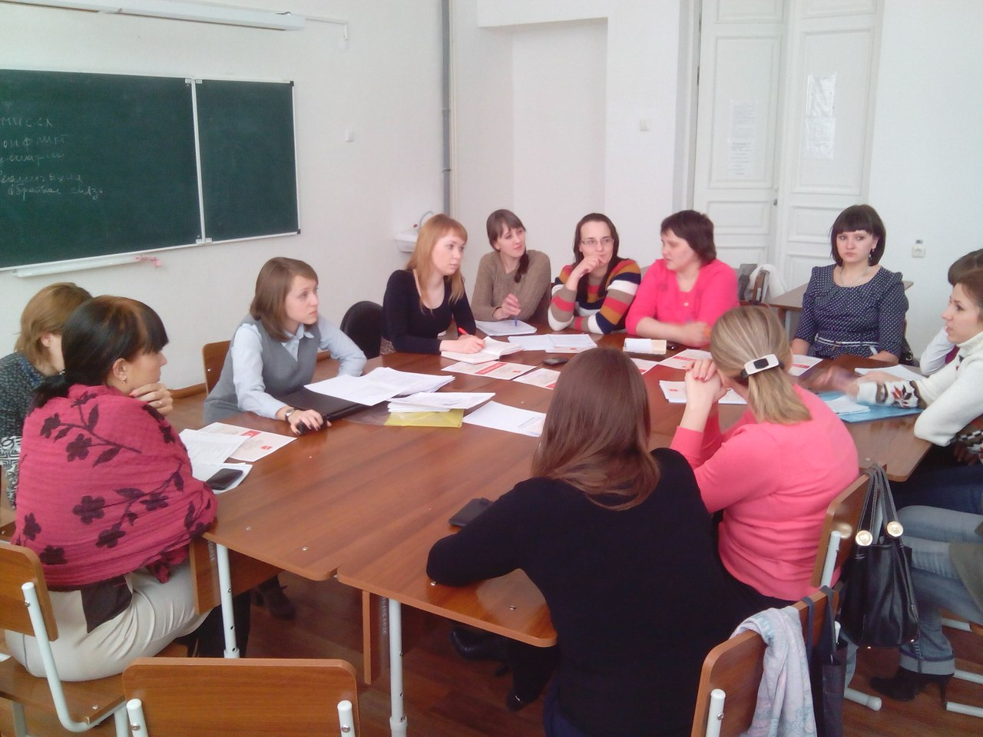
Лига «Режиссирование педагогическго вызова»
Данная лига является результатом объединения двух лиг (2011-2012 год) – «Педагогический вызов» и «Классная режиссура». В связи с этим лига включает в себя несколько содержаний:
Лига оценивает, с одной стороны, способность участников отвечать на содержательный вызов, видеть материал, переводить его в задачный вид и решать поставленную перед собой задачу, а с другой – планировать и реализовывать содержательный вызов по отношению к другому на различном материале. Работая с детьми, учителя пытаются ставить задачи перед ними и мотивировать на решение. Но для того, чтобы успешно это делать, важно самому уметь принимать задачу, ставить её перед собой и отвечать на вызов извне. Оба эти умения будут проверяться и развиваться в результате работы направления.
С другой стороны, цель лиги - выявить навыки творческого мышления, умения презентовать себя, организаторских способностей, умения глубоко и полно раскрыть предложенную тему.
Через практикование в данной лиге педагог сможет получить опыт постановки задачи и работы с ней, психологические аспекты принятия вызова, а также - освоить и осознать некоторые техники "бросания" вызова и формирования мотивации.

Slide 10
Дебаты
Тема:
Карлсон – лучший мужчина.
Виновата ли Красная Шапочка в том, что ее съел волк?

